Slide 1
DEPARTAMENTO DE CIENCIAS ECONÓMICAS, ADMINSTRATIVAS Y DE COMERCIO CARRERA DE INGENIERÍA COMERCIAL TEMA: “INCIDENCIA DE LA CULTURA ORGANIZACIONAL EN EL COMPROMISO DE LOS EMPLEADOS PERTENECIENTES A LAS PYMES DE ALIMENTOS Y BEBIDAS DEL CANTÓN QUITO - 2018” AUTOR: ZEAS MEDINA, EDWIN GERARDO DIRECTOR: DR. OBANDO CHANGUAN, MARCELO PATRICIO SANGOLQUÍ, 2019

Slide 2
“Los clientes no son lo primero. Lo primero son los empleados, si cuidas de tus empleados ellos cuidarán de tus clientes”.
Richard Branson

Slide 3
DESCRIPCIÓN DEL SECTOR

Slide 4
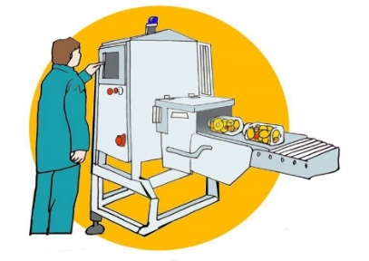
Manufactura 8,08%
de PYMES
13,29% al PIB en 2017 (↑ 3,1%/ 2016)
13,18% empleados afiliados en 2017
IND. MANUFACTURERA
A&B participación del 38%/ manufactura
6,1% del PIB 2016
IND. ALIMENTOS Y BEBIDAS
Pichincha > producción 29,87%
> Q de empleados PYMES (6.187 al 2017)
Quito > Q empleados PYMES (87,57%)
PYMES DE A&B CANTÓN QUITO
Fuente: INEC (2017)

Slide 5
PLANTEAMIENTO DEL PROBLEMA

Slide 6
PLANTEAMIENTO DEL PROBLEMA
CULTURA
PYMES son importantes para la economía
Valores y creencias
Empleados alineados a los objetivos de la organización
Desempeño organizacional
ESTRATEGIAS
Desarrollo y productividad del capital humano
Lealtad y apego emocional
COMPROMISO

Slide 7
V I
V D
La cultura organizacional
Compromiso organizacional
..de los empleados pertenecientes a las PYMES de la industria de alimentos y bebidas del cantón Quito?

Slide 8
OBJETIVOS
Analizar la cultura organizacional de las PYMES de la industria de Alimentos y Bebidas del cantón Quito.
GENERAL
Analizar la incidencia entre la cultura organizacional y el compromiso de los empleados que laboran en las PYMES pertenecientes a la industria de alimentos y bebidas del cantón Quito.
Identificar el nivel de compromiso que prevalece en los empleados de las PYMES de Alimentos y Bebidas del cantón Quito.
ESPECÍFICOS
Determinar la correlación entre las dimensiones de cultura organizacional y el compromiso de los empleados.
Establecer recomendaciones orientadas a la mejora de la cultura organizacional de las PYMES de Alimentos y Bebidas del cantón Quito

Slide 9
HIPÓTESIS
La cultura organizacional de las PYMES de la industria de Alimentos y Bebidas del cantón Quito es débil.
GENERAL
La cultura organizacional incide en el compromiso de los empleados de las PYMES pertenecientes a la industria de alimentos y bebidas del cantón Quito.
El nivel de compromiso organizacional es bajo en los empleados de las PYMES de la industria de Alimentos y Bebidas del cantón Quito.
ESPECÍFICAS
Existe una correlación significativa entre las dimensiones de cultura organizacional y la variable compromiso organizacional.

Slide 10
MARCO TEÓRICO
Teoría de cultura organizacional de Bolman-Deal
Teoría del desarrollo organizacional
Teoría del comportamiento énfasis en Maslow

Slide 11
DISEÑO METODOLÓGICO
Por su alcance
Descriptivo correlacional
Por el control de las variables
Diseño no experimental transversal
Por las fuentes de información
Mixto
Por su finalidad
Aplicado
Por su enfoque
Cuantitativo

Slide 12
POBLACIÓN Y MUESTRA
Población
39.929 empleados
Población reducida
4.963 empleados
Muestra
357 empleados

Slide 13
CÁLCULO DE LA MUESTRA
CIIU | Actividad | Pequeña empresa | Mediana empresa | Total
C10 | Elaboración de productos alimenticios | 1981 | 2527 | 4508
C11 | Elaboración de bebidas | 167 | 288 | 455
 | Total | 2148 | 2815 | 4963
$$n=\frac{\sum_{i=1}^{1}{N_{i}}p_{i}q_{i}}{NE+\frac{1}{N}\sum_{i=1}^{1}{N_{i}}P_{i}Q_{i}}$$
$$; n=\frac{1240,75}{3,2298+0,25}$$
$$; n=356,56\text{≈ 357}$$
$$Nh1 =357\frac{2148}{4963} =155 empleados de las pequeñas empresas$$
Muestra
357 empleados
$$Nh2=357\frac{2815}{4963} =202 empleados de las medianas empresas$$

Slide 14
SISTEMA DE VARIABLES
VARIABLES
Cultura organizacional
Compromiso organizacional
GC
CCF
CA
CN
DC
DIMENSIONES
AO
OC
TEC

Slide 15
RESULTADOS

Slide 16
RESULTADOS
Comercial | 83 | 23,2%
Cobranzas | 8 | 2,2
RRHH | 9 | 2,5
Servicio al cliente | 18 | 5
Compras | 7 | 2
Jurídico | 2 | 0,6
Contabilidad | 24 | 6,7
Administración | 145 | 40,6%
Marketing | 9 | 2,5
Logística | 4 | 1,1
Producción | 48 | 13,4%
ANÁLISIS DESCRIPTIVO
Soltero (a) | 202 | 56,6%
Casado (a) | 138 | 38,7%
Divorciado (a) | 5 | 1,4
Unión de hecho | 12 | 3,4
Total | 357 | 100
ÁREA EN QUE LABORA
57,4%
42,6%
SEXO
ESTADO CIVIL
20-24 años | 77 | 21,6%
25-29 años | 141 | 39,5%
30-34 años | 84 | 23,5%
35-39 años | 36 | 10,1
40-44 años | 12 | 3,4
Más de 45 años | 7 | 2
Total | 357 | 100
Educación secundaria | 46 | 12,9
Educación universitaria | 294 | 82,4%
Estudios de Post Grado | 17 | 4,8
Total | 357 | 100
0 a 2 años | 102 | 28,6%
Entre 2 y 5 | 172 | 48,2%
Entre 5 y 10 | 65 | 18,2
Entre 10 y 15 | 16 | 4,5
Más de 15 años | 2 | 0,6
Total | 357 | 100
EDAD
EDUCACIÓN
ANTIGÜEDAD

Slide 17
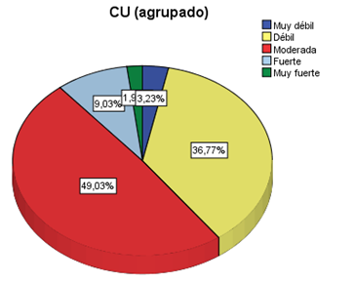
RESULTADOS
ESTADÍSTICOS DE PERCEPCIÓN: CULTURA ORGANIZACIONAL
PEQUEÑAS EMPRESAS
x̄=93,52 -> (87-107)
Nivel | Frecuencia | Porcentaje
Muy débil | 5 | 3,2
Débil | 57 | 36,8%
Moderada | 76 | 49%
Fuerte | 14 | 9
Muy fuerte | 3 | 1,9
Total | 155 | 100

Slide 18
ESTADÍSTICOS DE PERCEPCIÓN: CULTURA ORGANIZACIONAL
PEQUEÑAS EMPRESAS

Slide 19
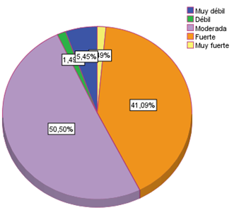
ESTADÍSTICOS DE PERCEPCIÓN: CULTURA ORGANIZACIONAL
MEDIANAS EMPRESAS
x̄=102,91 -> (87-107)
Nivel | Frecuencia |  |  | Porcentaje
Muy débil |  | 11 | 5,4
Débil |  | 3 | 1,5
Moderada |  | 102 | 50,5%
Fuerte |  | 83 | 41,1%
Muy fuerte |  | 3 | 1,5
Total |  | 202 | 100,0

Slide 20
ESTADÍSTICOS DE PERCEPCIÓN: CULTURA ORGANIZACIONAL
MEDIANAS EMPRESAS

Slide 21
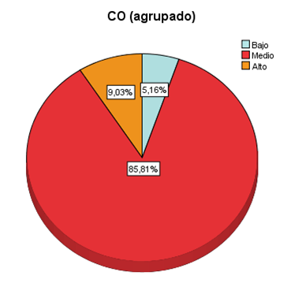
RESULTADOS
ESTADÍSTICOS DE PERCEPCIÓN: COMPROMISO ORGANIZACIONAL
PEQUEÑAS EMPRESAS
x̄=59,63 -> (43 - 66)
Nivel | Frecuencia | Porcentaje
Bajo | 8 | 5,2
Medio | 133 | 85,8%
Alto | 14 | 9
Total | 155 | 100

Slide 22
ESTADÍSTICOS DE PERCEPCIÓN: COMPROMISO ORGANIZACIONAL
PEQUEÑAS EMPRESAS

Slide 23
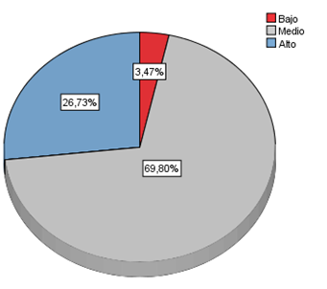
RESULTADOS
ESTADÍSTICOS DE PERCEPCIÓN: COMPROMISO ORGANIZACIONAL
MEDIANAS EMPRESAS
x̄=63,09 -> (43 - 66)
Nivel | Frecuencia | Porcentaje
Bajo | 7 | 3,5
Medio | 141 | 69,8%
Alto | 54 | 26,7%
Total | 202 | 100

Slide 24
ESTADÍSTICOS DE PERCEPCIÓN: COMPROMISO ORGANIZACIONAL
MEDIANAS EMPRESAS

Slide 25
RESULTADOS
ANÁLISIS BIVARIADO
CULTURA
COMPROMISO
SEXO
20 – 29 años
20 - 29 años; > edad >
compromiso
EDAD
ESTUDIOS
ESTADO CIVIL
ANTIGÜEDAD
0 - 10 años
0 - 5 años; > antigüedad >
compromiso

Slide 26
RESULTADOS
PRUEBA DE NORMALIDAD
DATOS: > 50
p< 0,05 -> distribución asimétrica
Pruebas de normalidad
 | Kolmogorov-Smirnov
 | Estadístico | gl | Sig.
Cultura organizacional | 0,105 | 357 | ,000
Compromiso Organizacional | 0,195 | 357 | ,000
RHO SPEARMAN
PRUEBAS NO PARAMÉTRICAS
R PEARSON

Slide 27
CONTRASTE DE HIPÓTESIS
La cultura organizacional incide en el compromiso de los empleados de las PYMES pertenecientes a la industria de alimentos y bebidas del cantón Quito.
Correlaciones |  |  | Cultura | Compromiso
Rho de Spearman | Cultura organizacional | Coeficiente de correlación | 1,000 | ,325**
 |  | Sig. (bilateral) | . | ,000
 |  | N | 357 | 357
 | Compromiso organizacional | Coeficiente de correlación | ,325** | 1,000
 |  | Sig. (bilateral) | ,000 | .
 |  | N | 357 | 357
rho = 0,325 -> correlación POSITIVA baja
p< 0,05 -> relación entre las variables

Slide 28
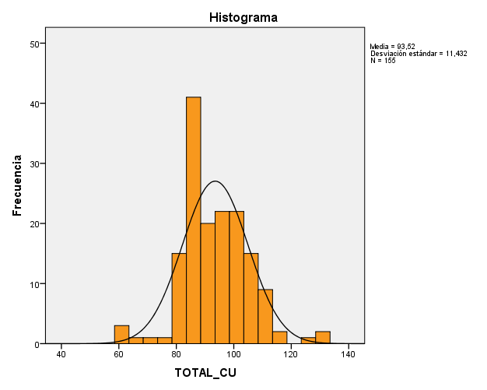
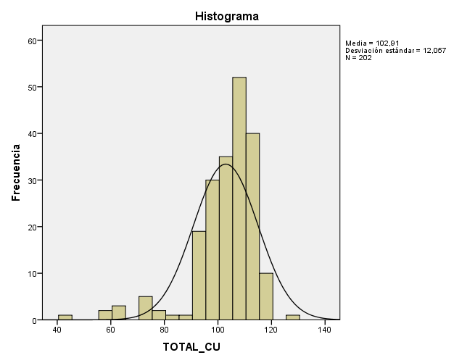
CONTRASTE DE HIPÓTESIS
La cultura organizacional de las PYMES pertenecientes a la industria de alimentos y bebidas del cantón Quito es débil.
Cultura moderada tiende a débil
Cultura moderada tiende a fuerte
La cultura organizacional en las PYMES de A&B no es débil

Slide 29
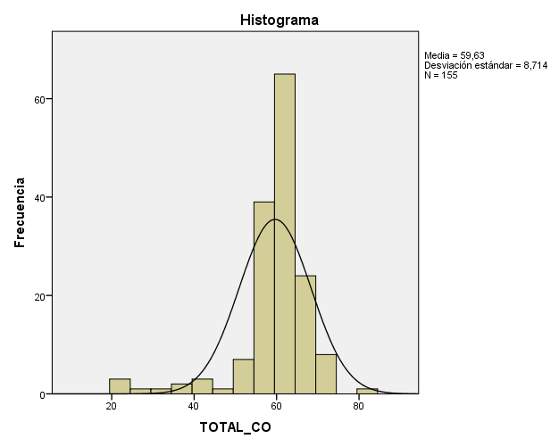
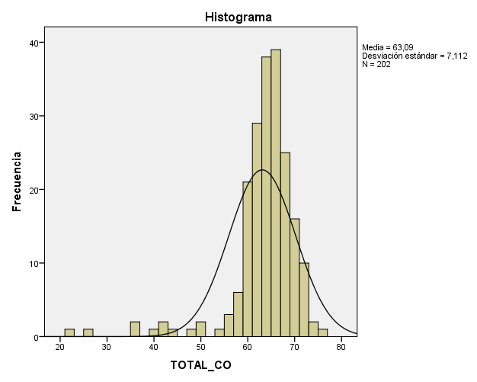
CONTRASTE DE HIPÓTESIS
El nivel de compromiso organizacional es bajo en los empleados de las PYMES pertenecientes a la industria de alimentos y bebidas del cantón Quito.
Compromiso medio
Compromiso medio tiende a alto
El compromiso organizacional en las PYMES de A&B no es bajo.

Slide 30
CONTRASTE DE HIPÓTESIS
Existe una correlación significativa entre las dimensiones de cultura organizacional y la variable compromiso organizacional en los empleados de las PYMES de A&B.
Rho de Spearman |  | Compromiso organizacional
Gestionar cambios | Coeficiente de correlación | ,294**
 | Sig. (bilateral) | ,000
Alcanzar objetivos | Coeficiente de correlación | ,349**
 | Sig. (bilateral) | ,000
Coordinar el trabajo en equipo | Coeficiente de correlación | ,282**
 | Sig. (bilateral) | ,000
Orientación al cliente | Coeficiente de correlación | ,130*
 | Sig. (bilateral) | 0,014
Construir una cultura fuerte | Coeficiente de correlación | ,299**
 | Sig. (bilateral) | ,000
GC, AO CTE y CCF (p<0,001)
; OC (p<0,05)
Existe correlación significativa

Slide 31
PROPUESTA DE MEJORA

Slide 33
GESTIONAR CAMBIOS
ALCANZAR OBJETIVOS
TRABAJO EN EQUIPO COORDINADO
ORIENTACIÓN AL CLIENTE
CONSTRUIR UNA CULTURA FUERTE

Slide 34
CONCLUSIONES
La cultura organizacional incide en el compromiso organizacional de los empleados de las PYMES de Alimentos y Bebidas del cantón Quito.
El nivel de cultura organizacional en las PYMES de la industria de Alimentos y Bebidas es moderado.
El grado de compromiso organizacional de los empleados de las PYMES de la industria de Alimentos y Bebidas es catalogado como medio.

Slide 35
RECOMENDACIONES
Las PYMES de este sector deben mejorar la cultura organizacional enfocadas en las dimensiones Alcanzar objetivos y Construir una cultura fuerte.
En las PYMES de este sector debe prevalecer el compromiso afectivo.
Se recomienda a los directivos y líderes organizacionales realizar un diagnóstico anual de cultura y compromiso organizacional en sus empresas.
Se recomienda a los directivos y líderes organizacionales aplicar la Guía de Fortalecimiento de la cultura organizacional con el afán de acrecentar los niveles de cultura y afectar positivamente a la variable compromiso organizacional.

Slide 36
Gracias

